Slide 1
Михайлюківська ЗОШ І-ІІ ступенів
Шляхи підвищення ефективності уроку в початковій школі засобом його нестандартності
Подгайченко Л.І.
Вчитель початкових класів
З ДОСВІДУ РОБОТИ

Slide 2
Вчитель починається з любові, а любов виростає з дитинства
Як нестримно біжать роки… Їх не зупинити… Усе минає… Залишається лиш те вічне, чого не відняти, не забрати. Це любов до дітей, до рідних, друзів-колег, до того краю, де народилася. Вже 28 років переступаю поріг рідної Михайлюківської школи у якості вчителя. І справді рідної, бо тут навчалася сама, а потім, після закінчення Лисичанського педучилища, повернулася сюди працювати. Пам’ятаю, як прагнула виправдати довіру своїх вчителів, які зустріли мене з добрим та відкритим серцем. Не все вдавалося на моєму шляху. Іноді опускалися руки, але завжди мені допомагала віра та любов. Віра в дитину, в себе і любов до своєї професії. Якщо не я, то хто ж допоможе дитині?

Slide 3
Кожного ранку мене зустрічають ці очі: розумні, веселі, відкриті, іноді сумні, але не байдужі. В цих очах є вогник цікавості. І як підтримати цей вогник, не дати йому згаснути – це і є мабуть найважливішим завданням для вчителя. Як розпалити не вогник, а справжній факел? Як навчити дитину вчитися самостійно? Як уникнути пасивності учнів на уроці? Як «свій» урок зробити, «їхнім» уроком? Як учительське «треба» перетворити на учнівське «хочу»?

Slide 4
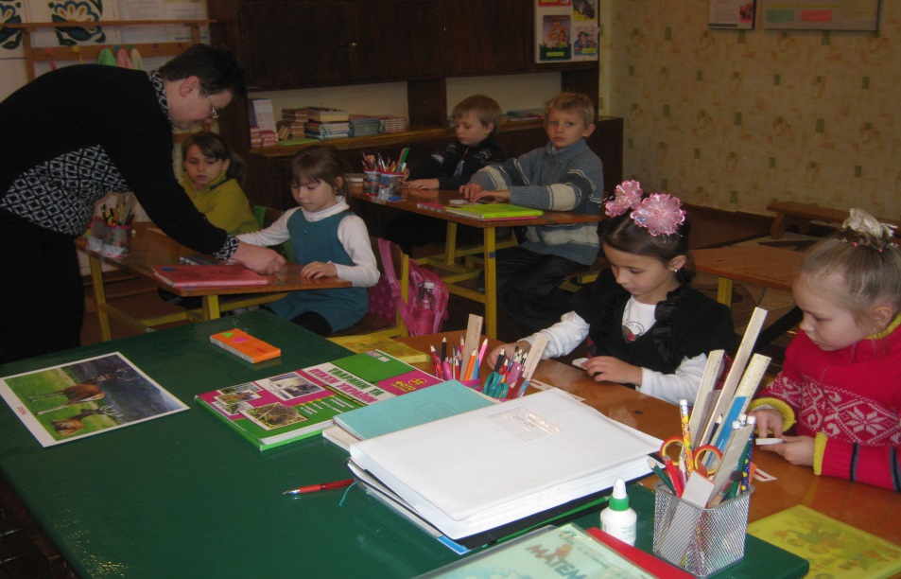
Відповіді на ці запитання стараюсь знаходити, впроваджуючи у практичну роботу нестандартні форми проведення уроків, інноваційні технології та ігрові прийоми, придумуючи щось своє, що дає можливість учням не відсиджувати, а проявляти себе – як особистість, партнер, команда. Школа має навчити кожного вихованця самостійно мислити, діяти в нестандартних умовах, вирішувати найрізноманітніші проблеми. Під час проведення нестандартного уроку не знайдуться байдужі учні: тут панує атмосфера невимушеності й довір’я. Адже лише створивши творчу атмосферу в учнівському колективі, можна забезпечити розвиток творчої особистості дитини.

Slide 5
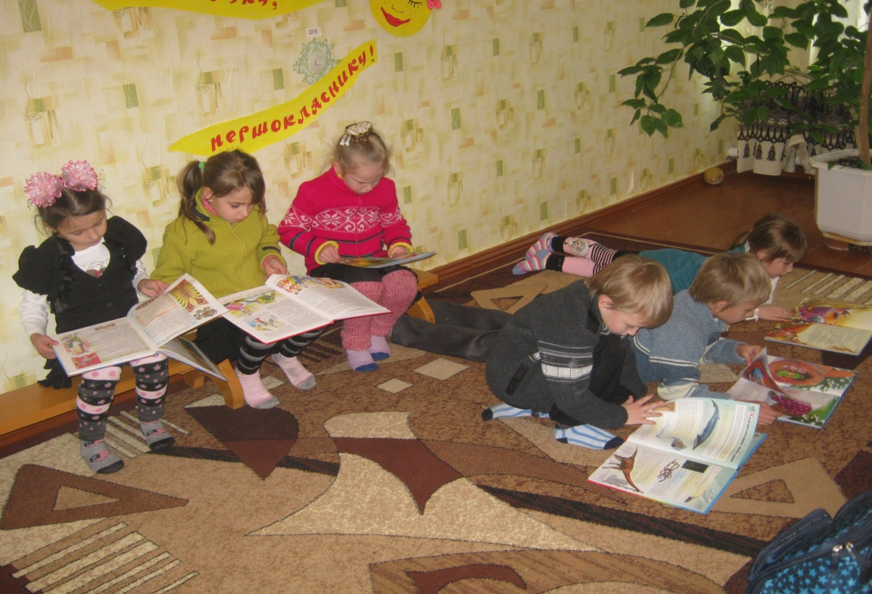
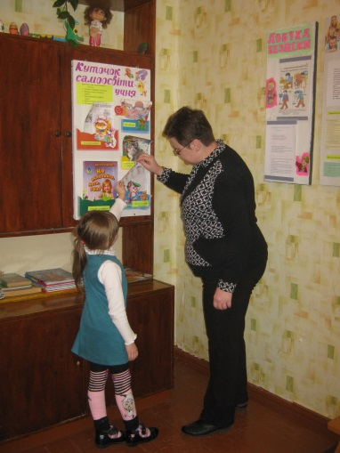
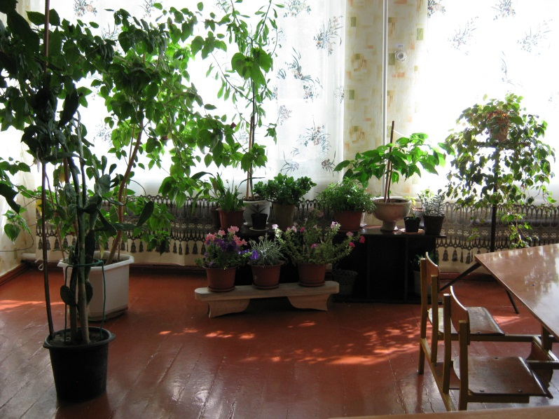
Працюючи над нестандартними підходами до навчального процесу ставлю перед собою мету – створити комфортні умови навчання, за яких учень відчуває свою успішність, свою інтелектуальну досконалість, відчуває себе частинкою соціуму, його невід’ємною ланкою.

Slide 6
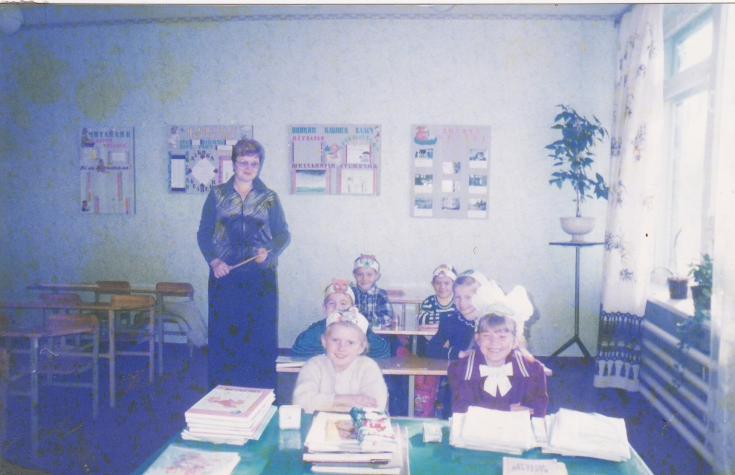
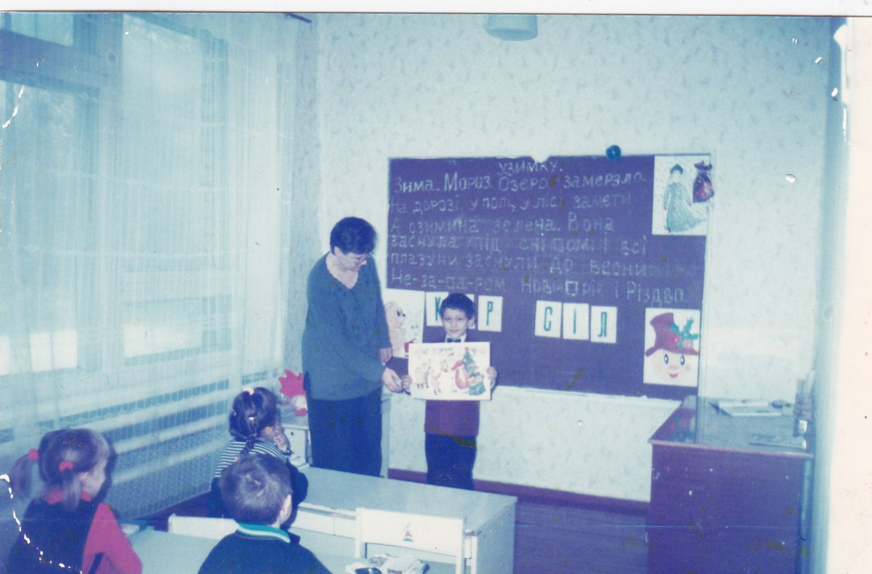
Актуальність даної проблеми бачу в тому, що кожен вчитель зобов’язаний розвивати комунікативні навички учнів, уміння працювати з будь-якою інформацією, мислити неординарно, гнучко, залежно від ситуації. Аналіз сучасної психолого-педагогічної літератури свідчить, що зміни неможливі без застосування на уроках нестандартних, інтерактивних технологій, які ґрунтуються на діалозі, моделюванні ситуацій вибору, вільному обміні думками.

Slide 7
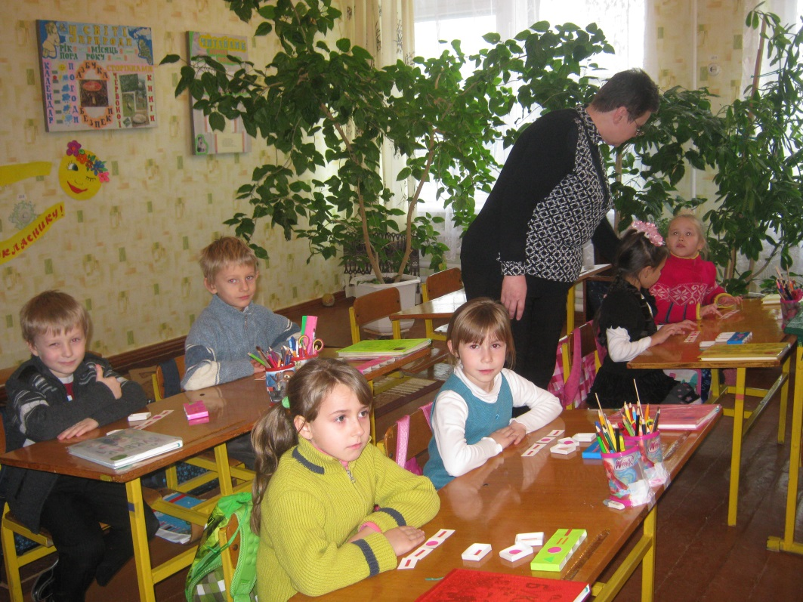
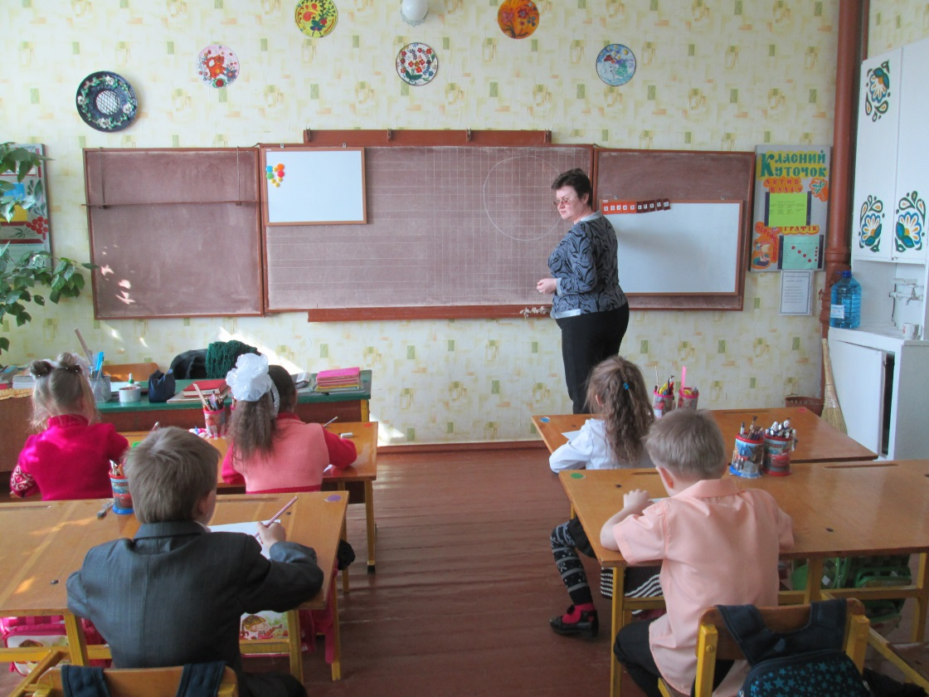
Своє призначення як учитель бачу не тільки в тому, щоб учні запам’ятали якомога більше правил, а щоб навчилися висловлювати свою думку, відчувати мову і користуватися нею. Широке використання нетрадиційних методик, які застосовую на уроках, спонукає учнів до самостійної праці, до творчого мислення, пошуку. Проводжу в початкових класах уроки різні за змістом, структурою, способами організації навчальної діяльності.

Slide 8
Визначаючи методику їх проведення, враховую змістові особливості різних предметів, суттєві відмінності розвитку 6 -9-річних дітей, умови, в яких працюють діти. У своїй роботі стараюся знайти рішення старій як світ проблемі – навчити учня вчитися. Поки дитина навчається, інформація, яку вона отримала у школі, старіє. Щоб не потрібно було знову й знову навчати учня, його необхідно насамперед навчити вчитися, зацікавити, стимулювати до самостійного здобуття інформації. Тому на різних уроках, у різних видах діяльності створюю систему накопичування початкової інформації про певний об’єкт. Проводжу інтегровані заняття на яких постійно заохочую до пригадування інформації з інших галузей науки. На уроках повідомляю учням цікаві факти про звичайні предмети, які нас оточують, так у дітей формується розуміння того, що і в звичайних речах багато невідомого, і його цікаво пізнавати.

Slide 9
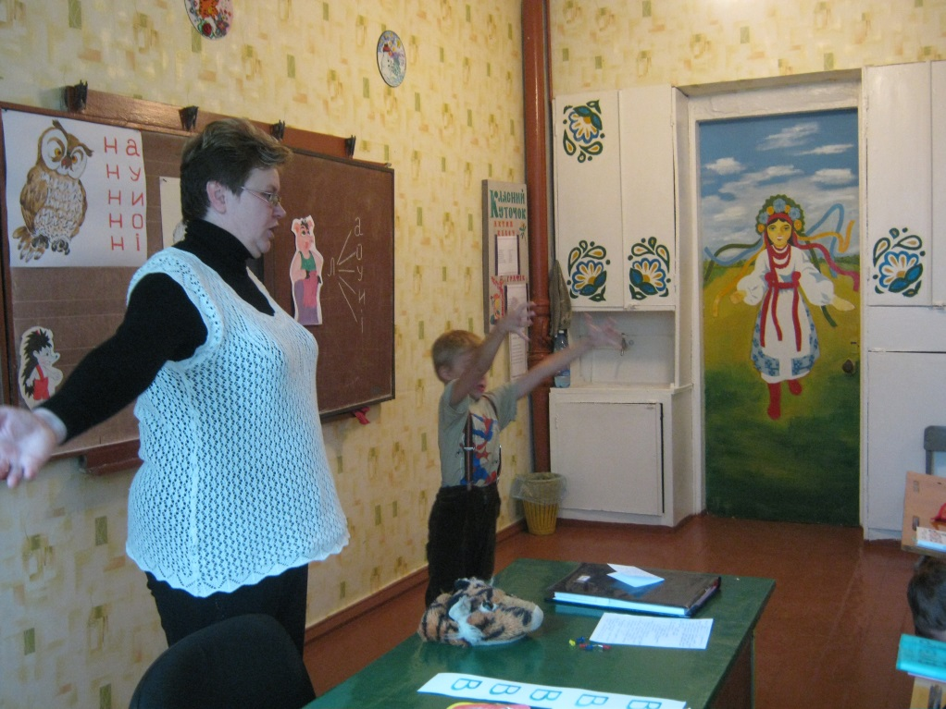
Шляхом створення ефекту здивування й емоційного захоплення, використанням проблемності, інтриги, парадоксів стимулюю допитливість у дітей. Адже формування пізнавальних інтересів ґрунтується на розвитку у шестилітніх дітей сфери почуттів, передусім таких, як подив при зустрічі з незвичним, несподіваним, тим, що суперечить власному досвідові або уявленням, вагання й сумніви в процесі пошуку, радість відкриття, радість від вирішення проблеми. Для якісного оновлення уроку в початкових класах у центрі моєї уваги перебуває організація навчальної діяльності учнів залежно від змісту і готовності дітей. Саме це особливо впливає на навчальні результати, творчий розвиток особистості.

Slide 10
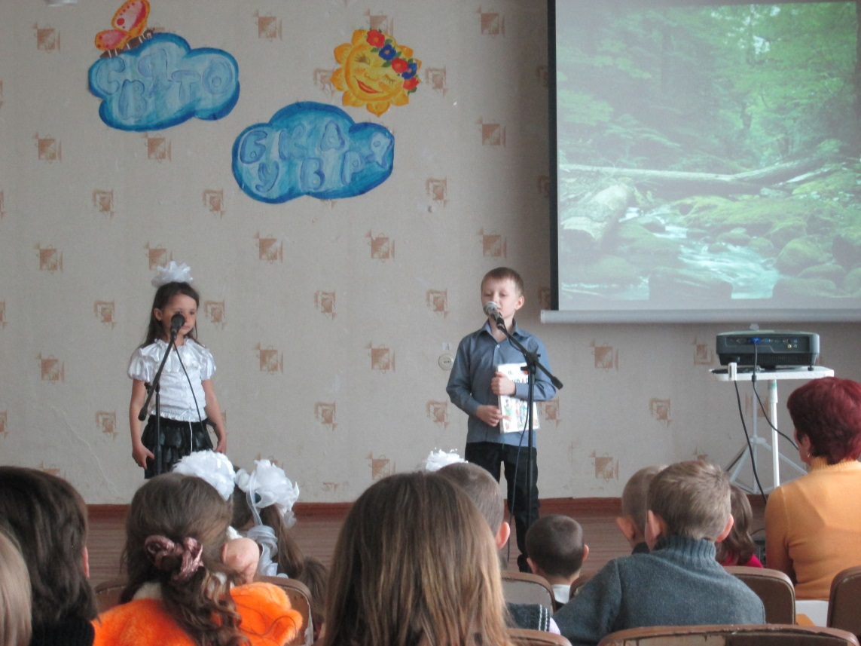
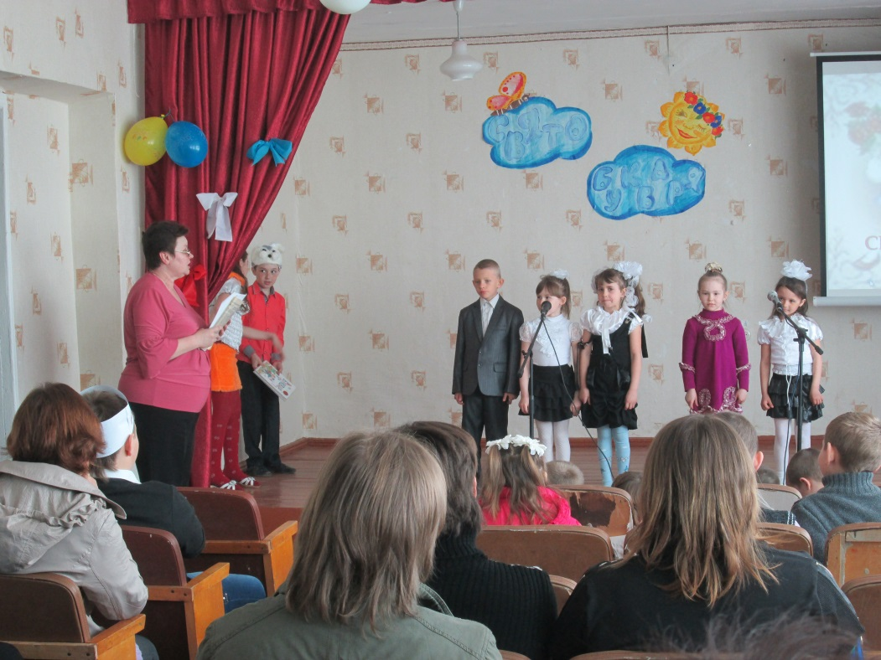
При підготовці до нестандартних уроків доводиться вирішувати різноманітні педагогічні завдання:
Як не відволікаючи грою досягти освітніх цілей уроку?
Як найкраще поєднати методи і прийоми під час пояснення нового матеріалу?
Як вплинути на пасивних дітей?
Як допомогти дітям розкрити для себе особистісний смисл будь-якого матеріалу, що вивчають на уроці?

Slide 11
Цих проблем безліч. Освоєння на творчому рівні нових методик вимагає того, щоб на окремому уроці й у системі уроків досягти взаємозв’язку навчального,
розвивального й мотиваційного компонентів навчальної діяльності, утверджувати гуманні взаємовідносини в класі, активно використовувати різні форми співпраці з учнями. Для цього в процесі підготовки та проведення уроку орієнтуюся не тільки на його зміст, а водночас продумую, як це зробити з найбільшою користю для розвитку творчої особистості дитини, збереження її емоційного благополуччя, оптимізму, розвитку позитивного ставлення до навчання, уміння вчитися. Завдяки ефекту новизни та оригінальності нестандартних, інтерактивних методів при правильній їх організації зростає цікавість до процесу навчання, забезпечується внутрішня мотивація навчання, що сприяє його ефективності.

Slide 12
Дитина активна тоді, коли діяльність задовольняє її потреби у визнанні, тоді виникає почуття компетентності, що супроводжується відчуттям радості та задоволення від діяльності. Успіх у діяльності – потужне джерело внутрішніх сил дитини, що народжує енергію для подолання труднощів і стимулює бажання вчитися, сприяє формуванню мотиву досягнення успіху в цій діяльності. Нестандартні форми вносять у навчальну діяльність елементи зовнішньої привабливості, приносять радість у сам процес навчання. Для дитини важливі мотиви власного зростання – самовдосконалення (Я не вмів – а тепер умію). Позиція школяра – це не просто позиція учня. Що відвідує школу та ретельно виконує вимоги вчителя, а позиція людини, що вдосконалює саму себе – у цьому й полягає суспільна значущість на сучасному етапі. Нестандартні або нетрадиційні уроки справді відрізняються від звичайних комбінованих уроків і метою, в якій переважає орієнтація на розвиток творчих здібностей, інтересів, нахилів учнів, їхніх специфічних умінь, на отримання певних знань чи вироблення окремих загально навчальних умінь, відсутністю послідовності елементів уроку, передбаченої загальноприйнятою типологією уроків; наявністю в структурі уроку ознак інших форм навчання.

Slide 13
Для нестандартних уроків характерні
колективні способи роботи;
активація пізнавальної діяльності;
партнерський стиль взаємовідносин;
цікавість до навчального матеріалу;
значна творча складова;
зміна ролі вчителя;
нестандартні підходи до оцінювання.
Нестандартні уроки сприяють готовності дитини до життя, що включає такі якості:
уміння приймати рішення та робити вибір;
завжди працювати якісно;
проявляти ініціативу;
вміти співпрацювати з іншими дітьми;
навчитися працювати з великим обсягом різноманітної інформації, самостійно здійснювати її пошук, обробку, аналіз і зберігання;
відчувати себе громадянином цілого світу.

Slide 14
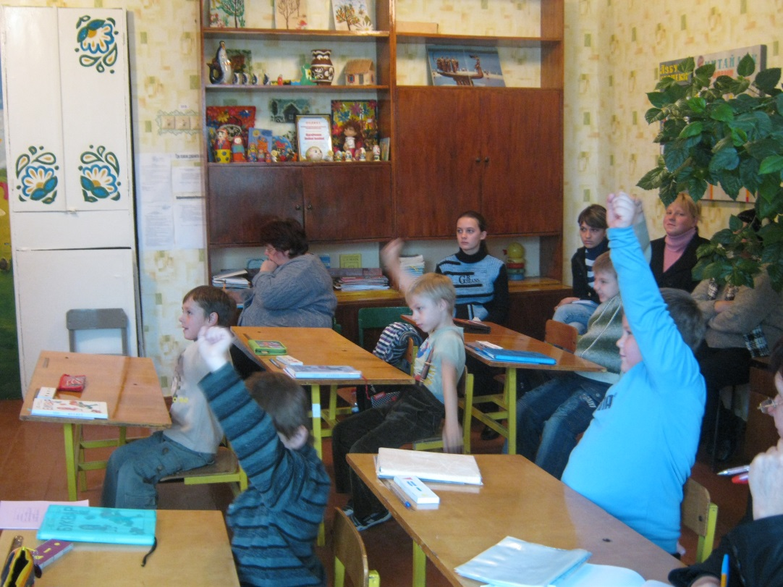
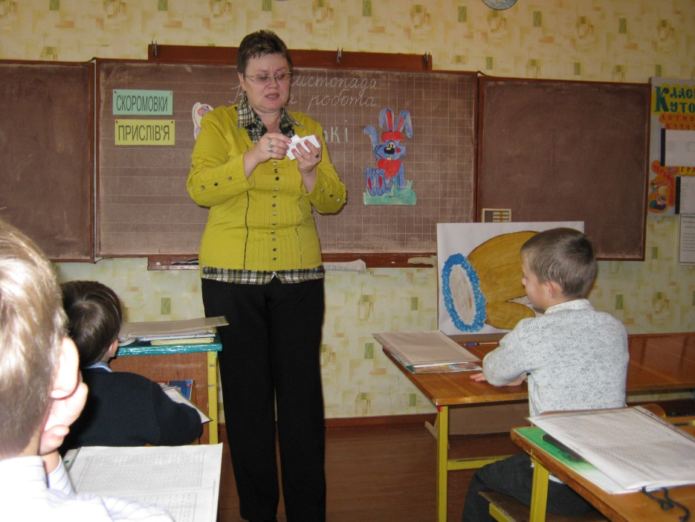
До нестандартних уроків готуюся заздалегідь. Передусім вибираю найбільш активних, ініціативних, добре підготовлених з теми учнів; розтлумачую їхні обов’язки, можливо, спочатку на власному прикладі демонструю ймовірний підхід до важкої ролі та забезпечую діалог виконавця з класом. Для цього учням можна запропонувати зразки запитань для дискусій, підказати тактику поведінки під час проведення уроку. Планую урок – етапи, хронометраж, ролі учасників, запитання та можливі відповіді. Під час проведення нестандартних уроків мотивую навчальну діяльність учнів шляхом створення проблемної ситуації, наведення цікавих фактів тощо.

Slide 15
Найпоширеніший нестандартний урок в початкових класах – це урок-гра . Чому гра так подобається дітям? Тому, що гра дарує радість і захоплення, що сам процес гри сповнений несподіванок, а результат – таємниця. Гра – найприродніша і найпривабливіша діяльність дитини. Але гра на уроці – не розвага. А звичайні вправи, замасковані в цікаву форму. Збуджена під час гри думка підводить учня до самостійних пошуків висновків і узагальнень, які, у свою чергу, зміцнюють знання і перетворюють їх у переконання.
Під час гри у дитини найповніше виявляються і розвиваються індивідуальні особливості, можливості, здібності, пам'ять, мислення, загострюється увага.
І саме в іграх виховується культура, спілкування дитини з колективом, взаємодія між учнем і вчителем. Гра потребує від учня зібраності, витримки, бажання допомогти відстаючому. Невимушено виховує адекватне сприймання невдач і помилок.

Slide 16
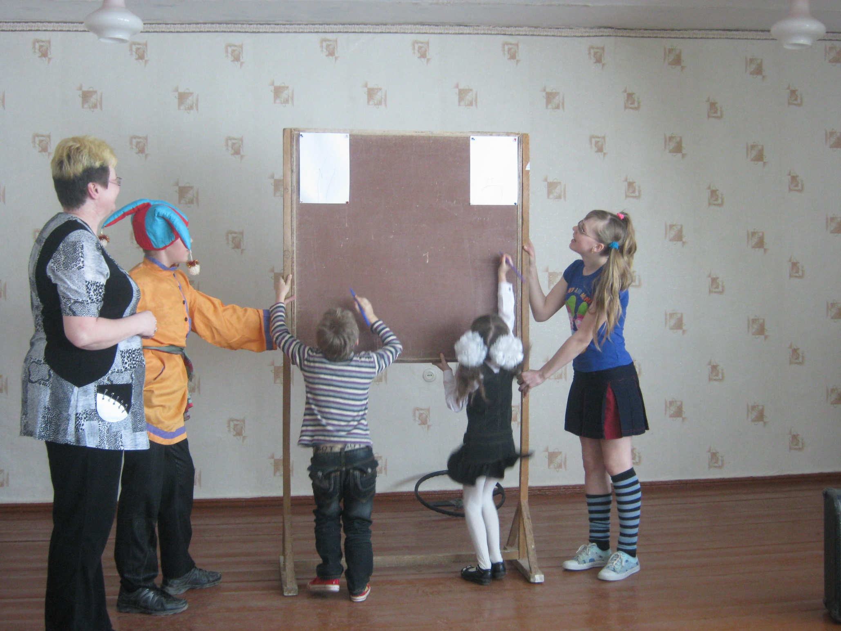

Slide 17
Урок-суд – доцільно проводити в 2-4 класах. Такий вид діяльності дає можливість отримати уявлення про процедуру винесення судового рішення та провести рольову гру – судовий процес. Суд включає три компоненти:
Пізнавальний (включає знання про предмет, що викликає суперечку, і проблемну ситуацію, яка виникла)
Операційно-комунікативний (означає вміння вести суперечку, відстоювати свою точку зору, володіти способами здійснення логічної ситуації).
Емоційно-оціночний (включає емоційні переживання, потреби, цінності, відносини, мотиви, оцінки).
Судовий процес відбувається за таким порядком або сценарієм:
Вступна заява учасника судового процесу. Суддя викладає суть справи.
Обвинувач викладає аргументацію, суддя ставить йому запитання.
Обвинувачуваний викладає аргументи захисту, суддя ставить йому запитання.
Суддя виносить рішення.

Slide 18
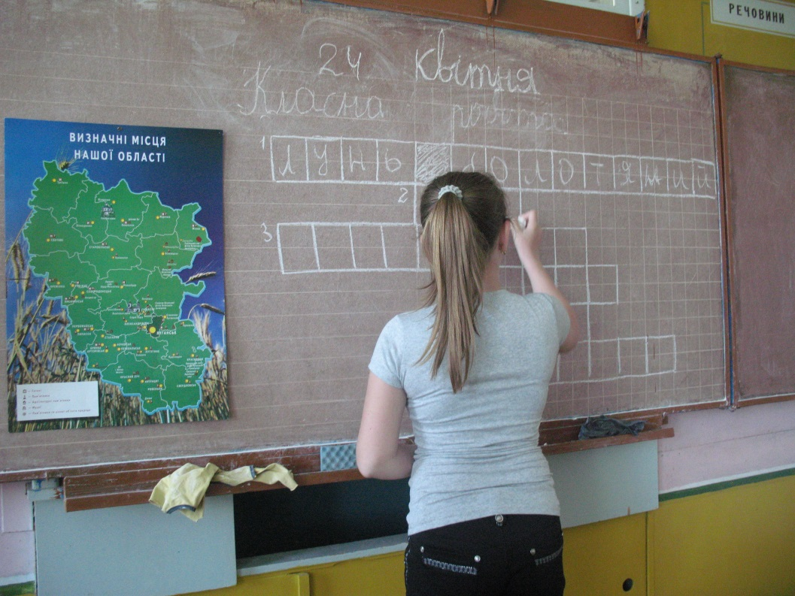
Урок-подорож впроваджую у різних варіантах. «Подорожуємо» по морях і океанах на уроках природознавства, «мандруємо» по різних епохах і країнах на уроках читання та громадянської освіти. А особливо люблять мої діти «подорожі» на уроках образотворчого мистецтва, коли тему уроку пов’язую з цікавими екскурсами в історичне минуле чи знайомством з представниками флори та фауни різних частин світу.

Slide 19
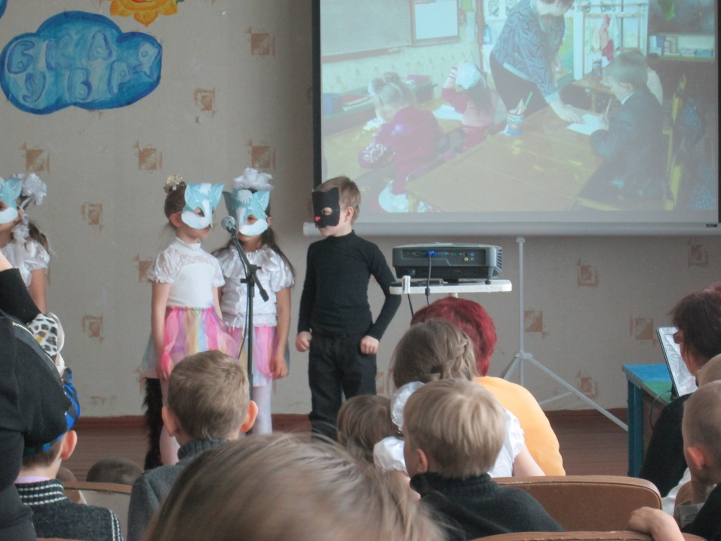
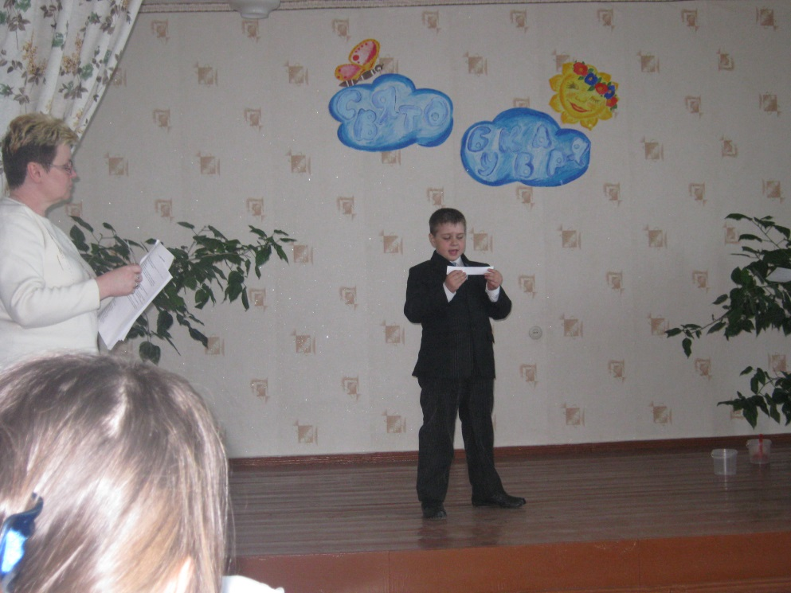
Урок-свято проводжу в кінці року чи семестру або присвячуємо якійсь значній для дітей події. Особливо цінним у педагогічному плані є те, що в процесі таких уроків у школярів формується просвітницький інтерес. А цей інтерес може стати стимулом для подальшої відповідної освіти (самоосвіти) учня, розвитку мислення, артистизму. Діти вчаться поводити себе на сцені, повторюють вивчене, розширюють свій світогляд.
Не забуваю про складні психологічні особливості молодшого шкільного віку і про те, що кожному учневі треба дати можливість самоствердитися. Уроки-свята зокрема сприяють цьому.

Slide 20
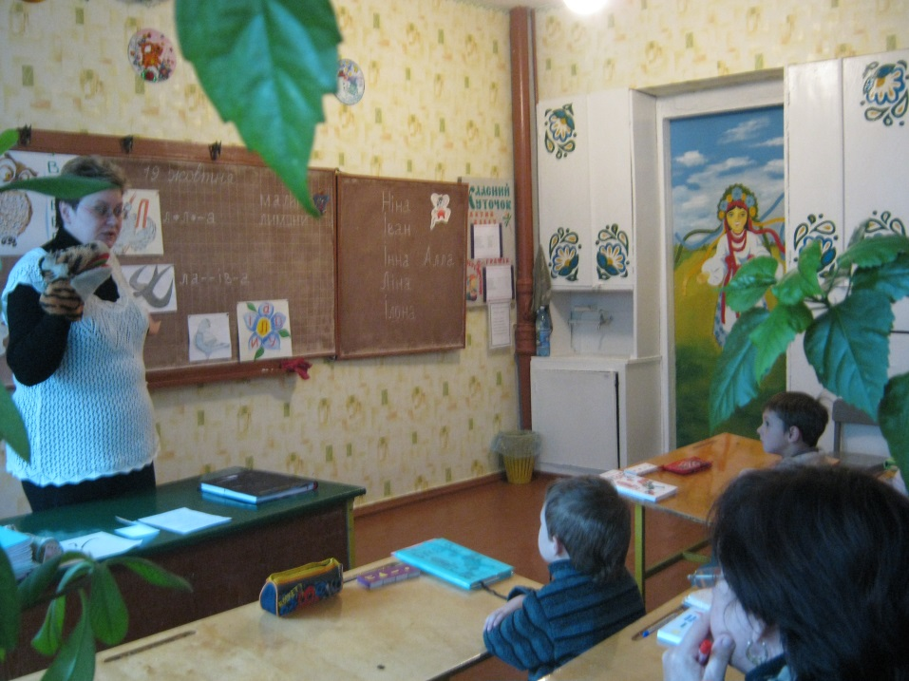
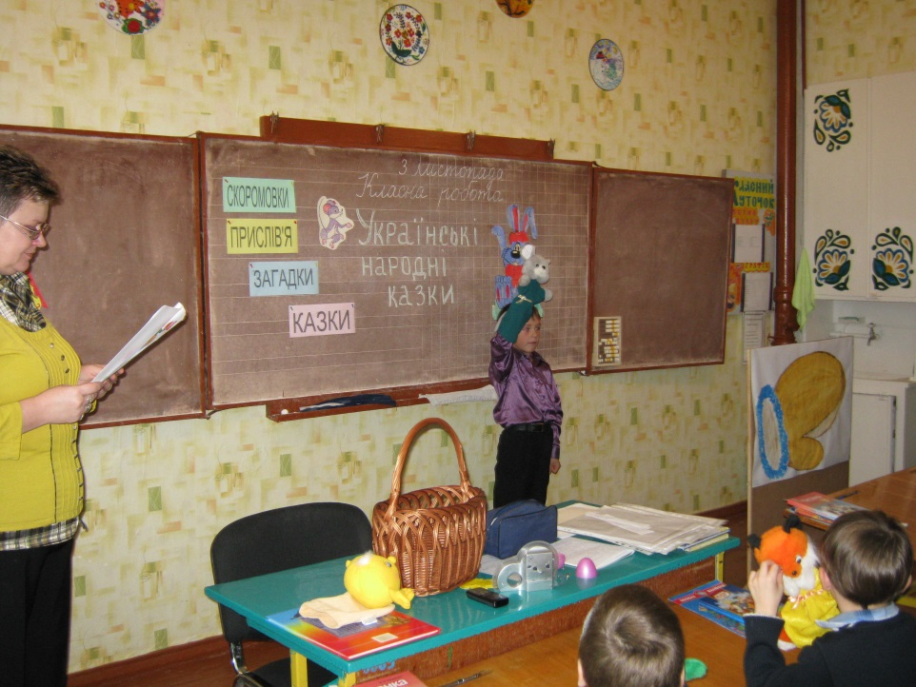
Урок-гра-драматизація – цікавий різновид театралізованого дійства. Вона використовується в початкових класах як синтетичний вид естетичної діяльності дітей.
Гру-драматизацію використовую на уроках читання та позакласного читання. У процесі підготовки до ігор-драматизацій за сюжетами українських народних казок у вихованців успішно формується гуманні почуття та вміння їх виражати з допомогою засобів емоційної виразності (інтонації, міміки,жестів) через систему спеціально розроблених вправ. За основу беруться саме українські та російські народні казки, бо їм притаманні динамізм сюжету, виразність образів, доступність мови твору.

Slide 21
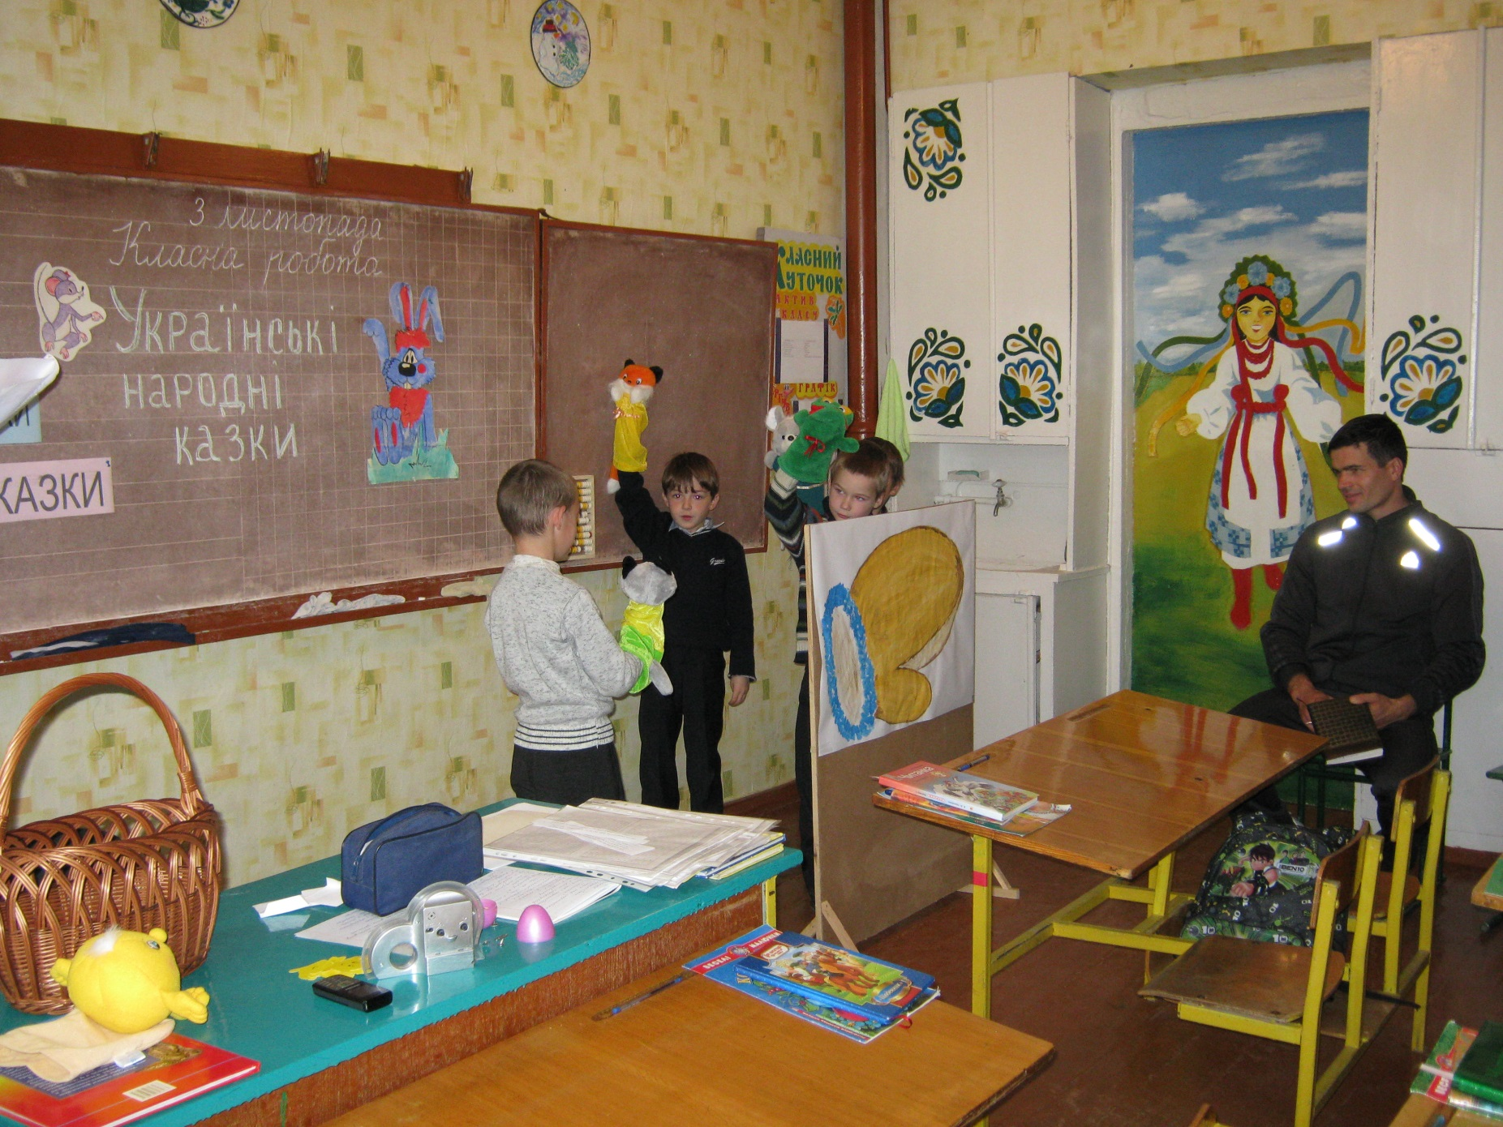

Slide 22
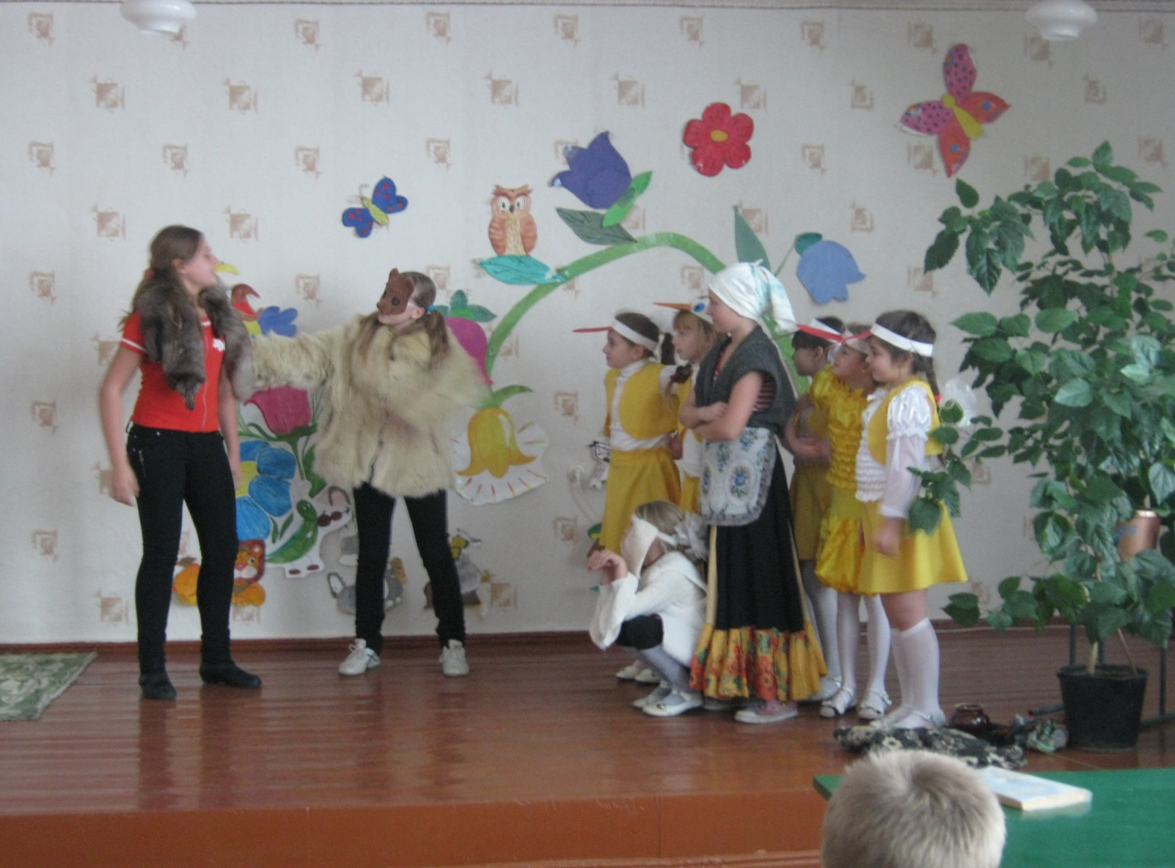
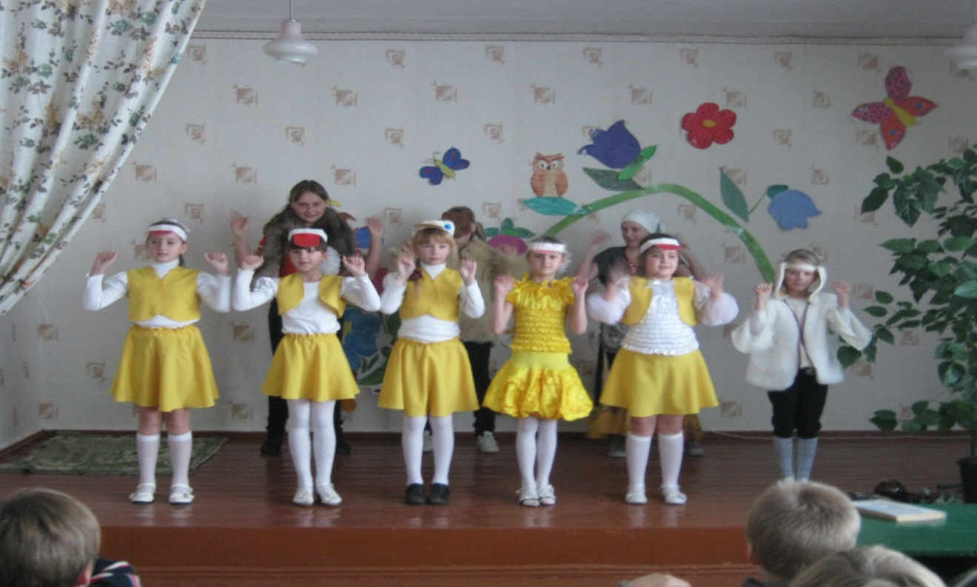

Slide 23
Урок-дискусія – це один із методів розвитку творчого мислення із застосуванням теоретичних знань
У процесі дискусії учні вже з початкових класів вчаться переконливо викладати свої думки, а також володіти собою, спілкуватися з товаришами.
Під час дискусії уважно прислухаюся до висловлювань учнів, підтримую тих із них, які «мають рацію».
Види дискусії:
спонтанна дискусія (виникає в ході спільного вирішення проблеми всіма учнями чи групою учнів);
заздалегідь запланована дискусія (для цього діти попередньо ознайомлюються з предметами дискусії й відпрацьовують відповідну літературу);
дискусія-діалог (2 учні), групова дискусія (3 і більше учасників).
Вимоги до дискусії:
проблема повинна відповідати вікові й накопиченому досвідові;
учням необхідно володіти темою, яка ґрунтується на знаннях, вмінні, досвіді;
дискусія повинна розвиватися з основних питань і нести в собі суть протиріччя.

Slide 24
Для підтримки дискусії учитель повинен проявити такт і не засуджувати учня за неправильно висловлену думку; слід зупинити бажаючих посміятися над однокласником.
Учитель не повинен спішити сам виправляти помилки, а краще запросити до цього учнів, запропонувавши висловити свою думку з певного питання.
У своїй практиці використовую й інші типи нестандартних уроків – це урок-екскурсія,урок-казка, урок-інтелектуальна розвага, урок-вікторина,урок-семінар та ін.. Однак варто пам’ятати, що нестандартний урок є одним з останніх етапів навчального циклу, так би мовити, верхівкою айсберга, оскільки основна навчальна діяльність відбувається на стадії підготовки до нього.

Slide 25
Під час проведення таких уроків велику увагу приділяю розвитку мовленнєвої творчості дітей, оскільки мовленнєвий розвиток молодших школярів вважаю пріоритетним напрямком роботи початкової школи. За порадою В.О.Сухомлинського використовую комплексний підхід: працюю над збагаченням активного словника школяра, допомагаю їм оволодівати семантикою і граматикою рідної мови, розвиваю зв’язне мовлення і словесну творчість школярів.
Уроки мають захоплювати учнів, пробуджувати в них інтерес і мотивацію, навчати самостійного мислення та дій. Ефективність і сила впливу на емоції та свідомість учнів значною мірою залежить від умінь і стилю вчителя. Адже ще Конфуцій понад 2400 років тому сказав: «Те, що я чую, я забуваю. Те, що я бачу й чую, я трохи пам’ятаю. Те, що я чую, бачу й обговорюю, починаю розуміти. Коли я чую, бачу, обговорюю й роблю, я набуваю знань і навичок. Коли я передаю знання іншим, я стаю майстром».

Slide 26
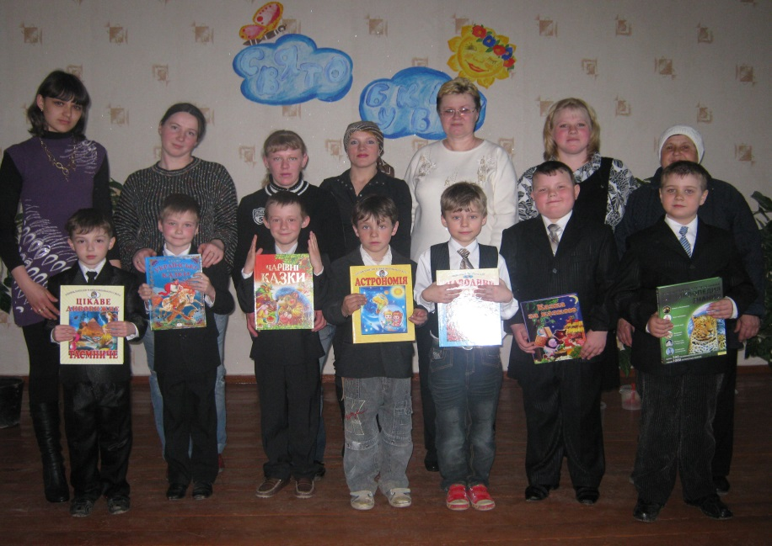
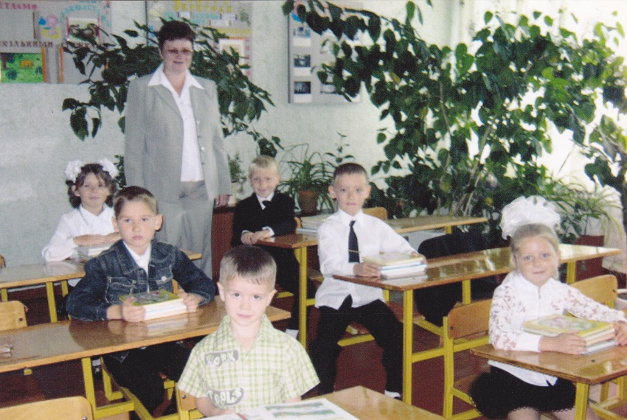
Сучасне життя висунуло суспільний запит на виховання творчої особистості, здатної на відміну від людини-виконавця, самостійно мислити, генерувати оригінальні ідеї, приймати сміливі нестандартні рішення. Виконати завдання, які стоять перед сучасною школою здатний тільки той вчитель, який готовий до впровадження у свою практику інноваційних, нестандартних технологій. Ось чому в своїй роботі керуюсь словами Роберта С.-Шанка «Якщо хочете чогось навчитися – робіть це!»

